Slide 1
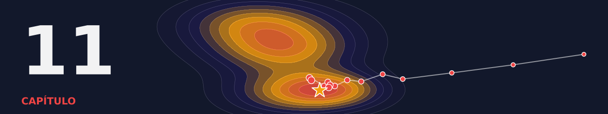
CAPÍTULO 11
Parte IV — Redes Neurais e Novos Domínios
Busca de arquitetura neural (NAS)
Quem desenha a planta da rede?
AutoML: Teoria e Prática · Araken de Medeiros Santos
Notes:
Início da Parte IV. NAS é AutoML aplicado ao desenho da rede.

Slide 2
O que você vai aprender
Explicar o que é arquitetura de rede neural
Descrever os três pilares do NAS
1
2
Contar o tamanho de um espaço e explorá-lo por inteiro
Comparar busca aleatória e evolução regularizada
3
4
Reconhecer reforço, evolução, gradiente e pesos compartilhados
Discutir custo, estimativas baratas e busca multiobjetivo
5
6
Notes:
Seis objetivos.

Slide 3
Roteiro da aula
11.1–11.2
Arquitetura e os três pilares
11.3–11.4
Espaço de busca e o mapa do tesouro
11.5–11.6
Estratégias e o mini-NAS
11.7
Estimar sem treinar tudo
11.8–11.11
Multiobjetivo, custo, ferramentas e boas práticas
Notes:
Mapa.

Slide 4
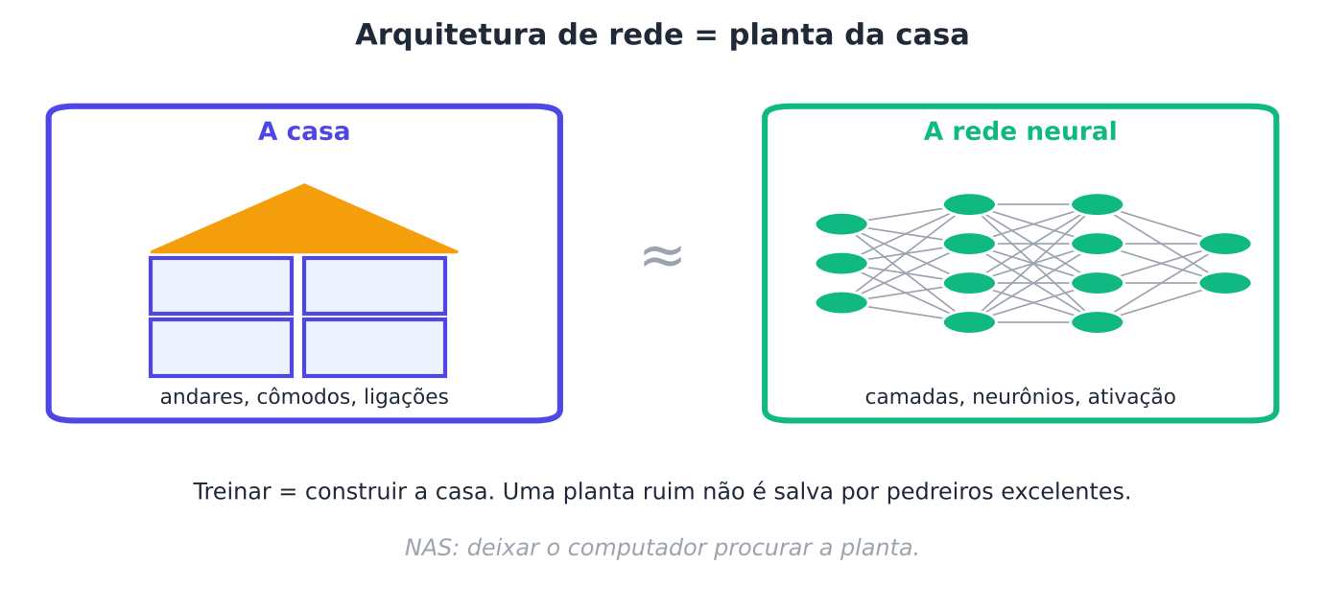
Arquitetura de rede = planta da casa
Uma planta ruim não é salva por pedreiros excelentes
Notes:
Treinar é construir; a arquitetura é a planta. Camadas, neurônios, conexões e função de ativação.

Slide 5
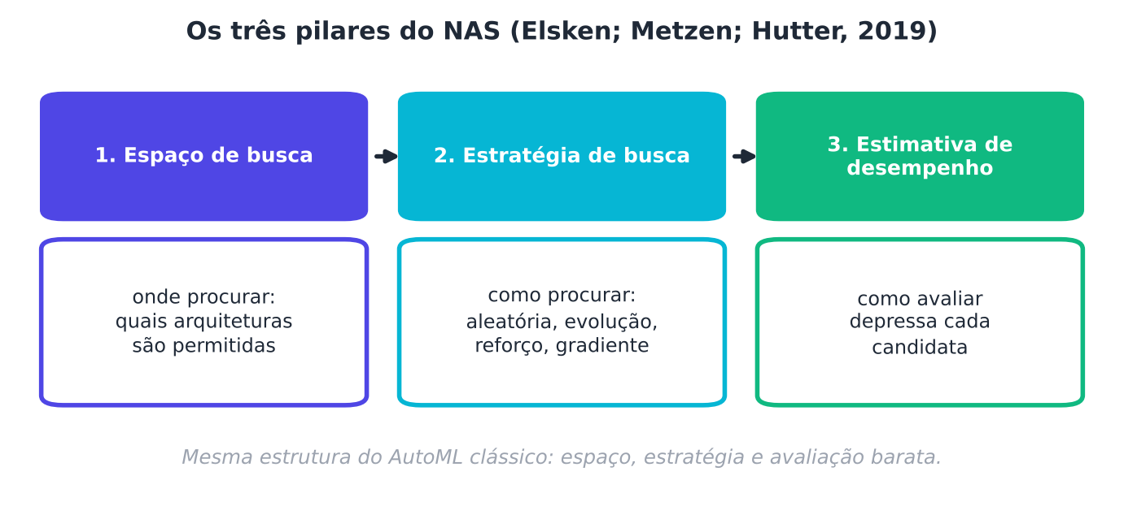
Os três pilares do NAS
Espaço, estratégia e estimativa barata
Notes:
Elsken, Metzen e Hutter (2019). É a mesma estrutura do AutoML clássico.

Slide 6
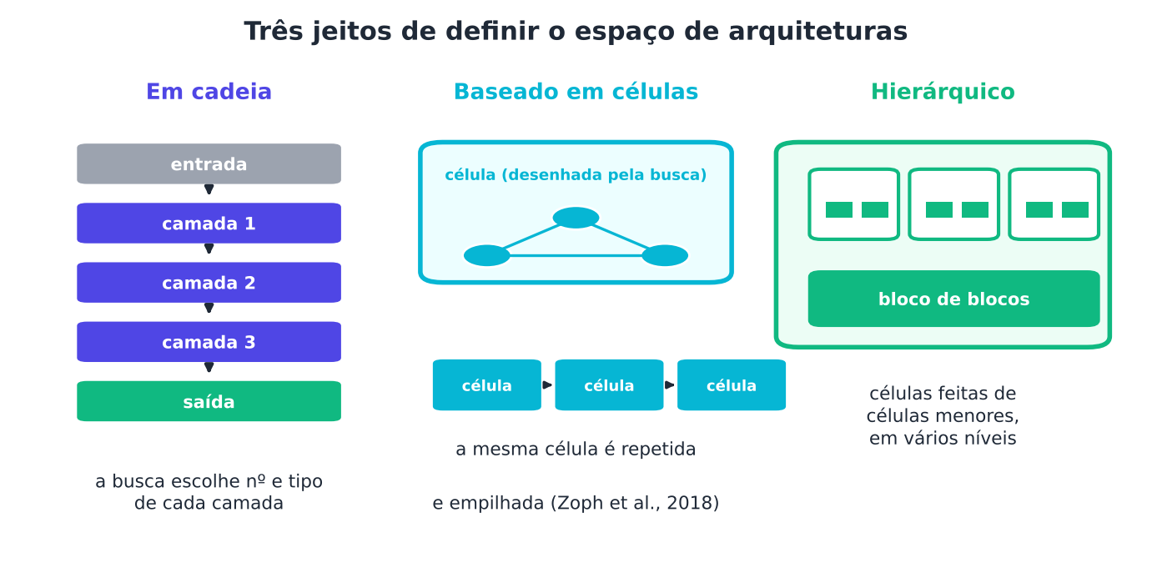
Três jeitos de definir o espaço
O espaço define o teto do que a busca pode achar
Notes:
Em cadeia; baseado em células (Zoph et al., 2018); hierárquico.

Slide 7
O tamanho do nosso espaço
310
155
arquiteturas: 1 a 3 camadas, 5 larguras, 2 ativações
redes por ativação: 5 + 25 + 125
310 = 2 × (5 + 25 + 125): pequeno de propósito, para conhecer a verdade
Notes:
Em NAS real o espaço é astronômico. Aqui avaliamos tudo no Digits (UCI).

Slide 8
O mapa do tesouro: avaliando as 310
SAÍDA REAL (executada na elaboração do livro)
Tamanho do espaço: 310 arquiteturas
Validação: pior = 0.546 | mediana = 0.928 | melhor = 0.970
Melhor arquitetura: (128, 128) relu | parâmetros: 26122
Seu acerto no TESTE: 0.964
Muitas redes diferentes chegam perto do topo
Notes:
MLPClassifier, 40 iterações, semente fixa.

Slide 9
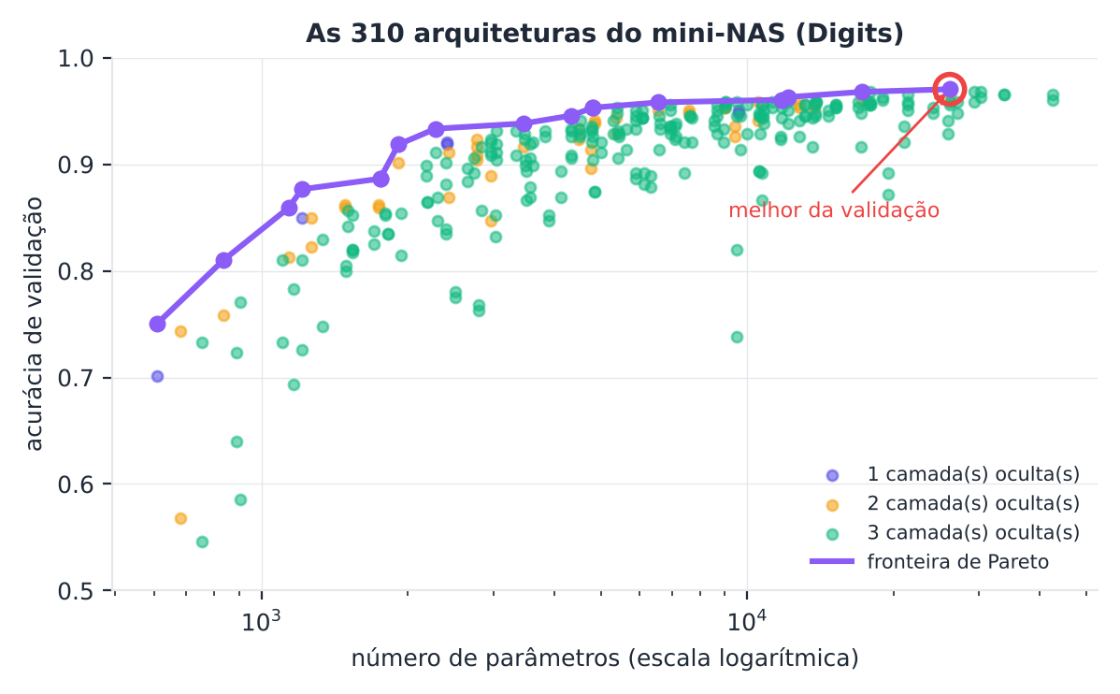
As 310 arquiteturas
Crescer a rede compra pouco depois de certo tamanho
Notes:
A linha roxa é a fronteira de Pareto: acurácia × número de parâmetros.

Slide 10
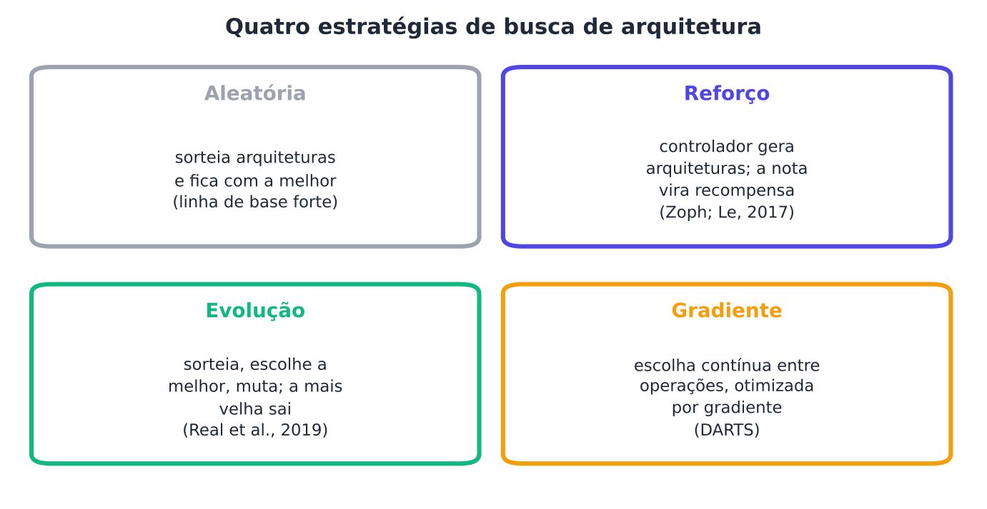
Quatro estratégias de busca
Aleatória, reforço, evolução e gradiente
Notes:
Zoph e Le (2017), Real et al. (2019), DARTS (Liu et al., 2019), ENAS (Pham et al., 2018).

Slide 11

Escalando uma equipe
ANALOGIA
Aleatória: jogadores por sorteio. Evolução: mantém o elenco e testa pequenas variações dos melhores, e o mais antigo se aposenta. Reforço: um técnico aprende com os resultados.
Em termos técnicos: Evolução regularizada (Real et al., 2019): sorteia, escolhe a melhor, muta e descarta a mais velha.
Notes:
Mutações do mini-NAS: mudar largura, inserir camada, remover camada, trocar ativação.

Slide 12
Mini-NAS: 30 avaliações, 300 repetições
SAÍDA REAL (executada na elaboração do livro)
aleatória val. = 0.965 | posto = 6.0 | top 5% = 84%
evolução val. = 0.969 | posto = 1.5 | top 5% = 90%
Melhor do espaço (validação): 0.970
Teste médio das 310 redes: 0.907
A evolução achou redes melhor posicionadas na validação
Notes:
Posto mediano 1,5 contra 6. Mas veja o teste.

Slide 13
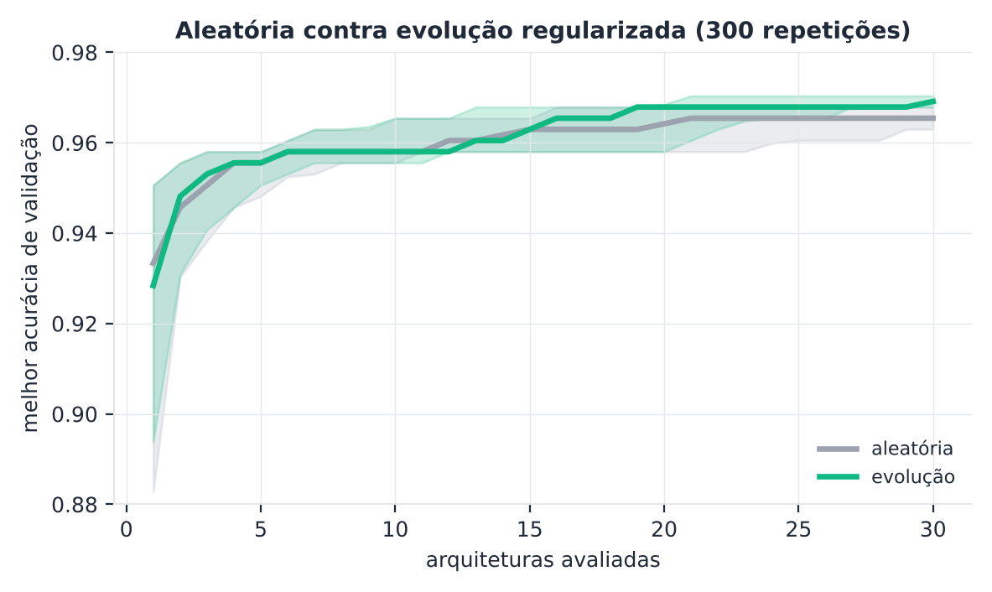
Curvas do mini-NAS
Mediana de 300 repetições, com faixa entre os quartis
Notes:
A evolução converge um pouco melhor depois de ~15 avaliações.

Slide 14

Ganhar na validação não é ganhar no teste
A evolução venceu no critério que ela mesma otimiza
No teste, as duas escolhas ficaram praticamente iguais
Parte do ganho é otimismo da busca (Cap. 2)
Sempre relate o teste final, medido uma vez
No espaço generoso, a aleatória já faz bom trabalho
Notes:
Duas lições: espaço generoso e otimismo da busca.

Slide 15
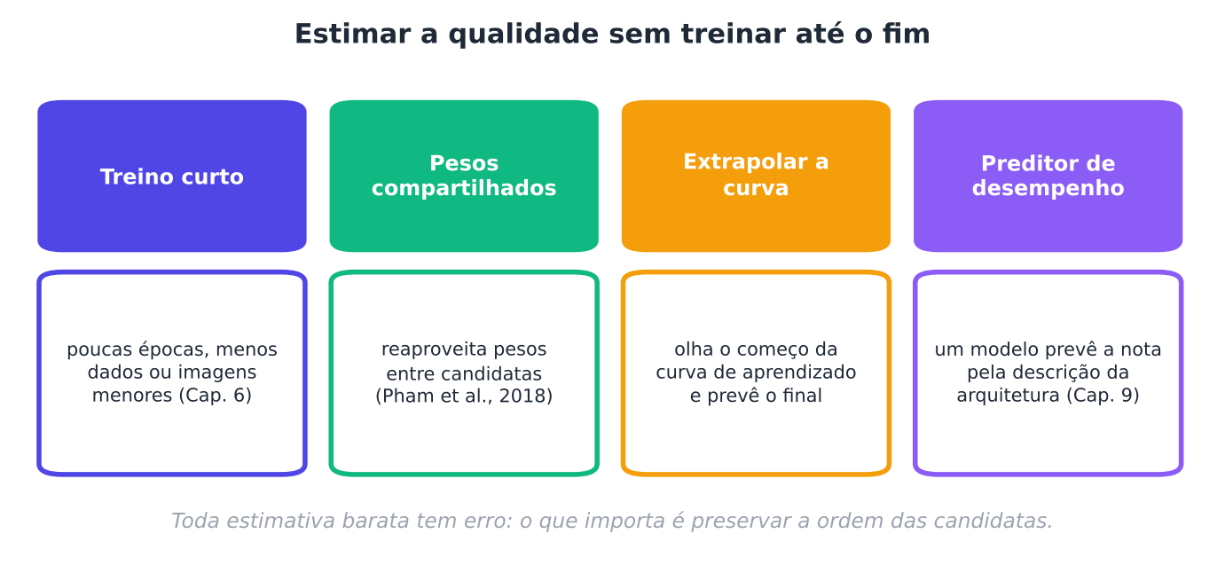
Estimar sem treinar até o fim
Treino curto, pesos compartilhados, extrapolação, preditores
Notes:
Toda estimativa barata tem erro: o que importa é preservar a ordem.

Slide 16
Filtrando com a avaliação barata
SAÍDA REAL (executada na elaboração do livro)
Correlação de Spearman entre 10 e 40 iterações: 0.872
k mantidas | % do custo | melhor rede sobrevive?
10 | 28% | sim
30 | 35% | sim
60 | 44% | sim
120 | 64% | sim
Com 28% do custo, a melhor rede do espaço sobreviveu
Notes:
Caso favorável; não é garantia em qualquer problema.

Slide 17
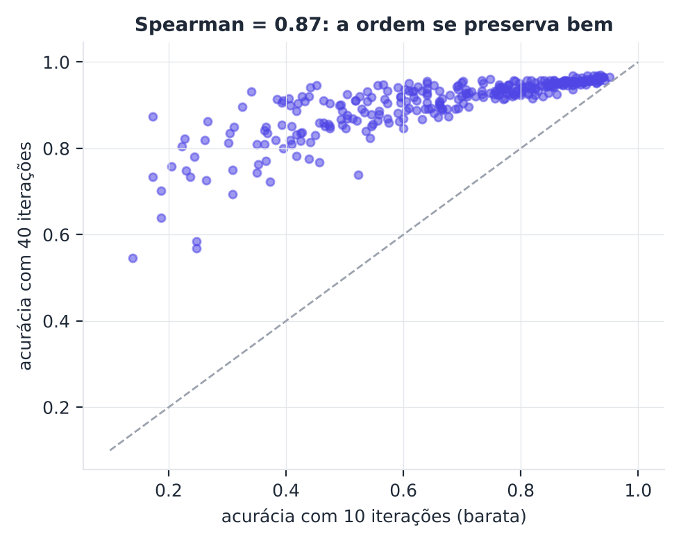
A ordem se preserva
Spearman = 0,87: boa correlação entre fidelidades
Notes:
Quanto menor a correlação, mais perigoso o corte (redes lentas que só brilham no fim).

Slide 18
Rede boa e pequena
26.122
11.794
−55%
parâmetros da mais acurada (0,970)
parâmetros da rede (128,8,128): 0,960
de tamanho, por 1 ponto de acurácia
Na fronteira de Pareto, acurácia e custo conversam
Notes:
Tan e Le (2019) escalam famílias de redes de forma coordenada.

Slide 19

O custo do NAS e a IA verde
Treinar muitas redes consome energia
Strubell et al. (2019): a busca multiplica o custo
Schwartz et al. (2020): reporte o custo junto da acurácia
Comece pequeno e compare com linhas de base fortes
Eficiência também é resultado
Notes:
Em dados tabulares típicos, árvores seguem muito competitivas (Grinsztajn et al., 2022).

Slide 20
Quiz-relâmpago
Quais são os três pilares do NAS?
Dados, rótulos, métrica
Espaço de busca, estratégia de busca, estimativa de desempenho
A
B
Treino, validação, teste
Camada, neurônio, ativação
C
D
Notes:
RESPOSTA: B. Elsken, Metzen e Hutter (2019). (Dê 30 segundos para a turma pensar antes de revelar.)

Slide 21
Quiz-relâmpago
O que mostrou o mini-NAS sobre aleatória × evolução no teste?
A evolução venceu por 10 pontos
As escolhas ficaram praticamente iguais
A
B
A aleatória falhou
Não foi medido
C
D
Notes:
RESPOSTA: B. A vantagem na validação foi em parte otimismo da busca. (Dê 30 segundos para a turma pensar antes de revelar.)

Slide 22

Para levar na mochila
NAS: busca automática da arquitetura
Três pilares: espaço, estratégia, estimativa
O espaço define o teto da busca
Evolução × aleatória: ganho na validação, empate no teste
Estimativa barata só vale se preservar a ordem
Multiobjetivo: acurácia e custo; relate o custo
Notes:
Repasse.

Slide 23
Mão na massa
Contando arquiteturas 360 redes; 12 horas para avaliar todas
EX 1
Maior é sempre melhor? Spearman entre parâmetros e acurácia
EX 2
Aleatória ou hill climbing Breast Cancer, 5 sementes
EX 3
Quanto confiar na avaliação barata Halving em 30 redes
EX 4
Uma rede enxuta por busca Fronteira de Pareto e teste único
PROJETO
Notes:
Soluções nos Apêndices D e E.

Slide 24

Procure a planta da rede, mas lembre-se de medir o custo da obra
A seguir: Capítulo 12: séries temporais, texto e imagens
Notes:
Ponte: o AutoML além das tabelas.

